Slide 1
Презентация на тему: «Екатерина Великая»
Выполнила: Прилепина Анна
Учитель: Мозгунова Н.А.
Ученица 3 «б» класса ,МБОУ СОШ№2

Slide 2
Цель: 1.какие личные качества помогали Екатерине II управлять государством. 2. Какие изменения произошли в Петербурге под началом Екатерины II. 3. Какие перемены произошли в России в это время.
Продолжательницей дел Петра Первого стала
Екатерина Вторая, которая по происхождению была немецкой принцессой.
Так же как и Петра её называли Великой.

Slide 3
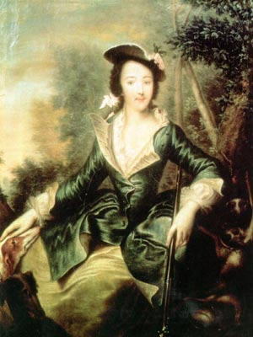
Приезд в Россию.
В 14 лет Екатерина II прибыла в Россию.
В то время здесь царствовала императрица Елизавета Петровна. Она обратила внимание на острый живой ум и красоту принцессы.

Slide 4
Блистая при русском дворе красотою и умом, Екатерина весь свой досуг употребляла на самообразование. Она много читала, изучала сочинения замечатель-ных писателей и полу-чила массу разнообраз-ных сведений. Едва ли в целой России была женщина образованнее неё.

Slide 5
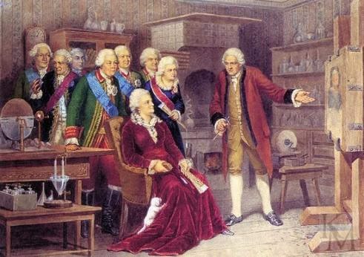
Личные качества
Екатерина была умна, имела сильный характер, волю, отличалась редким трудолюбием.
Она вела переписку и встречалась с умнейшими людьми своего времени.

Slide 6
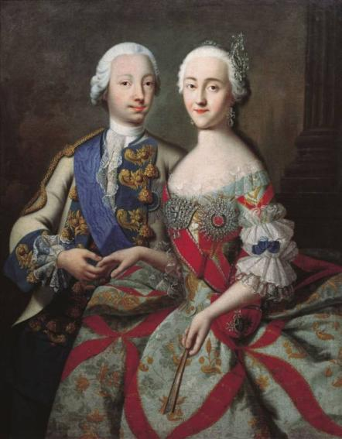
Восхождение на трон.
После смерти супруга Петра III
в 1762 году Екатерина сделалась императрицей.

Slide 7
Она славилась искусством управлять государством и выбирать себе приближённых. В делах она принимала за образец Петра Великого и постоянно спрашивала себя: «Как бы поступил в таком случае Пётр?» Царствовала Екатерина 34 года.

Slide 8
В середине XVIII века на набережной Невы возводится Зимний дворец для дочери Петра – императрицы Елизаветы. Правда пожить в нём она так и не успела. При Елизавете Петровне Россия стала могучей державой. В Петербурге жили посланники многих иностранных правителей.

Slide 9
Парадная лестница.
Главная парадная лестница
дворца называется Посольской.
По этой лестнице входили послы иностранных государств.

Slide 10
Парадный подъезд называется Иорданским. Под Рождество напротив него во льду вырубалась Иорданская Купель. В день Рождества её освеща-ли, а потом в неё окунались все желающие.

Slide 11
В наши дни в Зимнем дворце находится один из крупнейших в мире музеев – Эрмитаж. В нём хранится огромное число экспонатов: от глубокой древности до наших дней.

Slide 12
Как жили дворяне
Никогда ещё дворянам не жилось так вольготно. Многие покинули Москву и Петербург и переселились в свои усадьбы. Наиболее отличившихся дворян из числа своих любимцев Екатерина жаловала поместьями с тысячами крепостных крестьян.

Slide 13
Крестьяне не мирились со своим положением. Бежали на новые необжитые места – на Дон, в Сибирь, подняли восстание. Его возглавил казак Емельян Пугачёв. Но силы были неравными. Обученные войска разгромили восставших.

Slide 14
Завоевания во время царствования Екатерины II
В царствование Екатерины Россия утвердилась на берегах Чёрного и Азовского морей. В это время ей пришлось вести войны с Турцией. Блестящие победы одержали полководец А.В.Суворов и флотоводец Ф.Ф.Ушаков.

Slide 15
Подведём итоги:
Екатерина Вторая была умна, имела сильный характер, волю, отличалась редким трудолюбием. Эти качества ей помогли в управлении империей.
При Екатерине Россия утвердилась на берегах Черного и Азовского морей.

